Slide 1
Sentence Feature & Experiments
2025/02/20 CILAB-Seminar
Presented by SeokBeom Lim
C&I LAB

Slide 2

Sentence Feature : Polarity Lexicon
Polarity Lexicon
A Dictionary used in Sentiment Analysis that Contains information about whether a specific word is positive or negative
Library : ntlk.corpus.opinion_lexicon
Polarity Score = POX_LEX - NEG_LEX
Normalization
C&I LAB
Notes:
감성 분석(Sentiment Analysis)에서 사용되는 단어 사전으로, 특정 단어가 긍정적(positive)인지 부정적(negative)인지를 나타내는 정보가 포함되어 있음.

Slide 3
Sentence Feature : MRC Psycholinguistic Database
MRC Psycholinguistic Database
A database that includes the psycholinguistic properties of words, widely used in psycholinguistics and cognitive science research.
Contains various informations on over 150,000 English words.
Provids details such as word frequency, familiarity, concreteness, imageability, and etc. < 25 Categories >
Concreteness
Range : [100, 700]
Normalization
Familiarity
Range : [100, 700]
C&I LAB
Notes:
Familiarity (친숙도)
정의: 사람들이 해당 단어를 얼마나 자주 접하는지를 나타내는 지표.
값의 범위: 100 ~ 700
높은 값(700에 가까울수록): "home", "mother", "dog" → 일상적으로 많이 사용하는 단어.
낮은 값(100에 가까울수록): "seldom", "pinnacle", "yacht" → 흔히 사용하지 않는 단어.
Concreteness (구체성)
정의: 단어가 얼마나 구체적인 개념을 나타내는지를 측정하는 지표.
값의 범위: 100 ~ 700
높은 값(700에 가까울수록): "apple", "car", "house" 등 실제 사물과 관련된 단어 → 떠올리기 쉬움.
낮은 값(100에 가까울수록): "justice", "idea", "freedom" 등 추상적인 개념 → 시각적 이미지로 떠올리기 어려움.

Slide 4
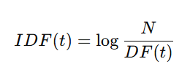

IDF(Inverse Document Frequency)
IDF(Inverse Document Frequency)
A metric that measures how rare or unique a word is across an entire collection of documents. It is used in information retrieval and text mining, particularly in TF-IDF (Term Frequency-Inverse Document Frequency) calculations.
Higher IDF → The term appears in fewer documents (rarer, more important for distinguishing content).
Lower IDF → The term appears in many documents (common, less useful for distinguishing content).
C&I LAB
Notes:
IDF(Inverse Document Frequency)는 특정 단어가 전체 문서에서 얼마나 희소한지를 측정하는 지표입니다.
IDF (Inverse Document Frequency) 개념 정리
IDF란?
**IDF (Inverse Document Frequency)**는 특정 단어가 전체 문서에서 얼마나 희귀한지를 측정하는 지표임.
**TF-IDF (Term Frequency - Inverse Document Frequency)**에서 사용되며, 정보 검색과 텍스트 마이닝에서 중요함.
수식: IDF(t)=log⁡NDF(t)IDF(t) = \log \frac{N}{DF(t)}IDF(t)=logDF(t)N​
NNN: 전체 문서 수
DF(t)DF(t)DF(t): 특정 단어 ttt가 포함된 문서의 수
IDF 값이 높을 때 (High IDF)
해당 단어가 드물게 등장 (희귀한 단어).
더 중요한 단어로 간주됨 (콘텐츠를 구별하는 데 유용).
예: 고유한 기술 용어, 특정 전문 분야 단어
IDF 값이 낮을 때 (Low IDF)
해당 단어가 많은 문서에서 자주 등장 (일반적인 단어).
중요도가 낮음 (콘텐츠를 구별하는 데 덜 유용).
예: "the", "is", "and" 같은 일반적인 단어
TF Score (Term Frequency)
정의: 특정 단어가 문장에서 얼마나 자주 등장하는지를 나타내는 지표.
코드에서의 역할:
간단한 방법으로 **문장 내 단어 개수(word_count)**를 TF로 사용.
analyze_sentence 함수에서 tf_score = float(word_count)로 설정하여 단순히 문장의 길이(단어 수)를 활용.

Slide 5
Comparative Group
Comparative group
Sentence-Feature Excluded
Baseline
Hallow Feature
Lexical Feature
Optimized Feature
"_avg_words",
"_total_sentences",
"_avg_chars",
"_total_numbers",
"_avg_idf_weight",
"_polarity",
"_mrc_conc",
"_mrc_fam",
"_local_idf",
"_tf_score"
"_avg_words",
"_total_sentences",
"_avg_chars",
"_total_numbers",
"_avg_idf_weight",
"_polarity",
"_mrc_conc",
"_mrc_fam",
"_local_idf",
"_tf_score"
"_avg_words",
"_total_sentences",
"_avg_chars",
"_total_numbers",
"_avg_idf_weight",
"_polarity",
"_mrc_conc",
"_mrc_fam",
"_local_idf",
"_tf_score"
"_avg_words",
"_total_sentences",
"_avg_chars",
"_total_numbers",
"_avg_idf_weight",
"_polarity",
"_mrc_conc",
"_mrc_fam",
"_local_idf",
"_tf_score"
"_avg_words",
"_total_sentences",
"_avg_chars",
"_total_numbers",
"_avg_idf_weight",
"_polarity",
"_mrc_conc",
"_mrc_fam",
"_local_idf",
"_tf_score"
C&I LAB

Slide 6
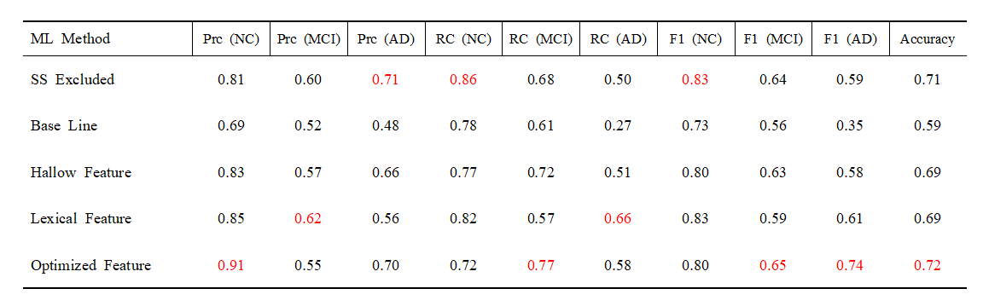
Results
Result
C&I LAB

Slide 7
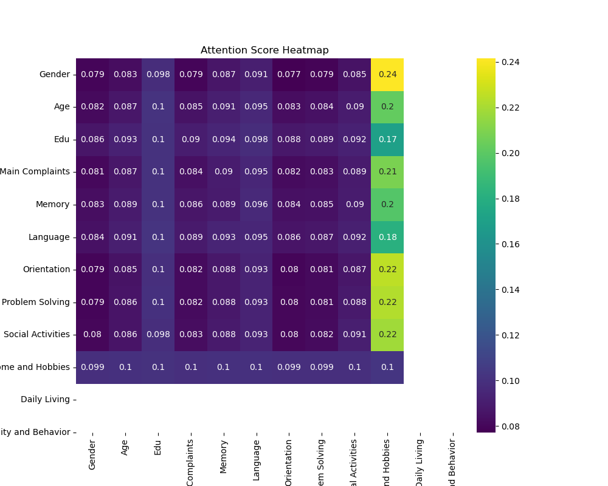
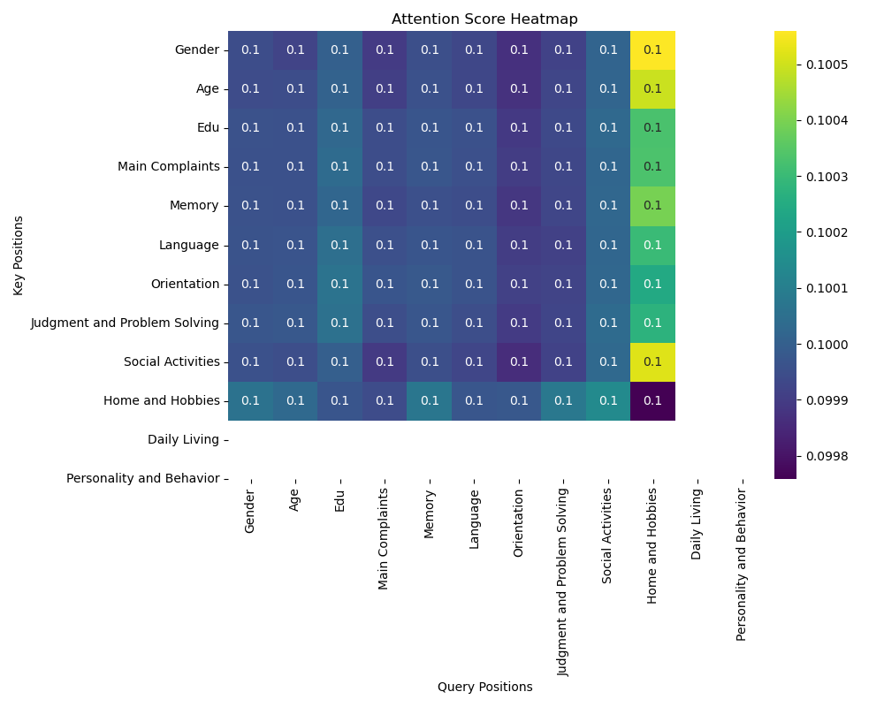
Extra Details
Attention Map
C&I LAB

Slide 8
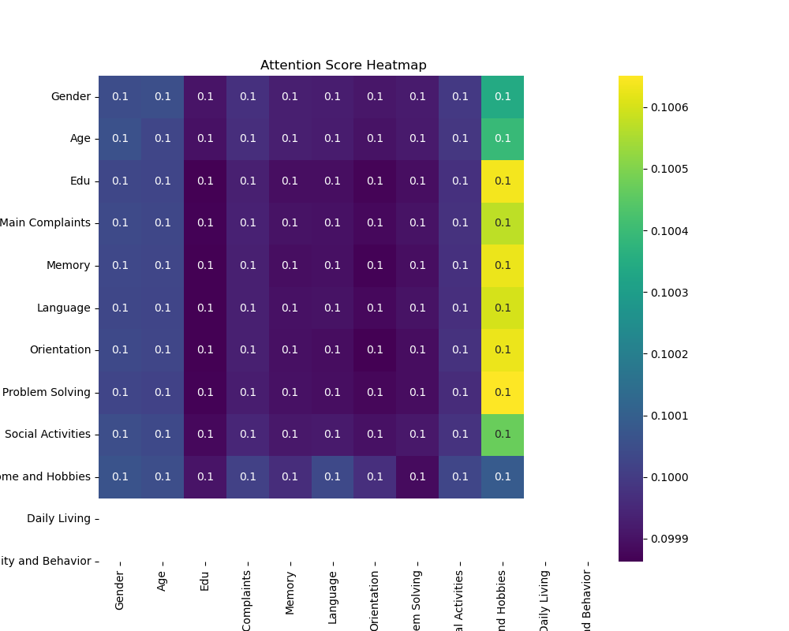
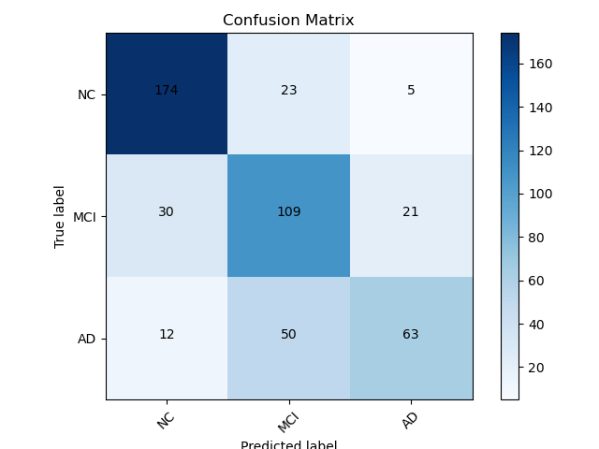
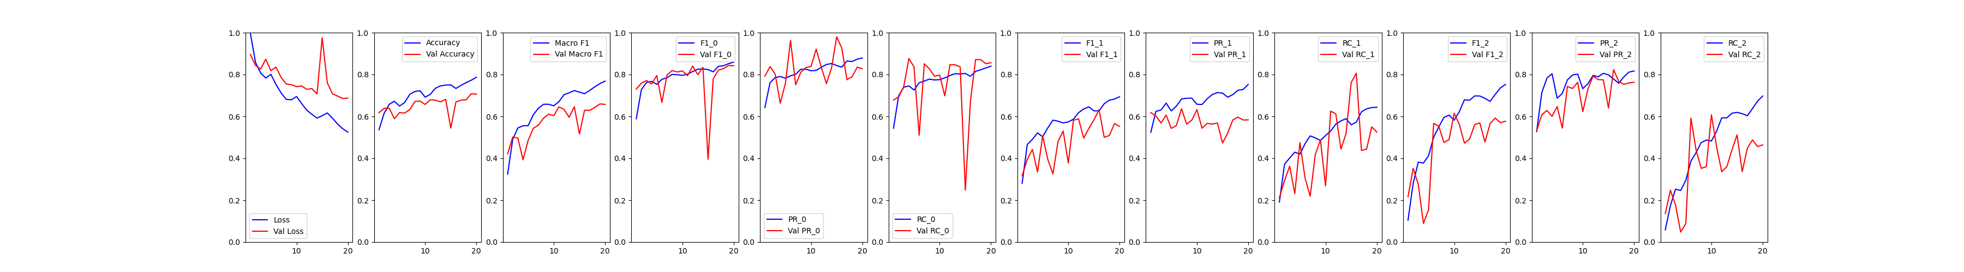
Extra Details
Excluded
C&I LAB

Slide 9
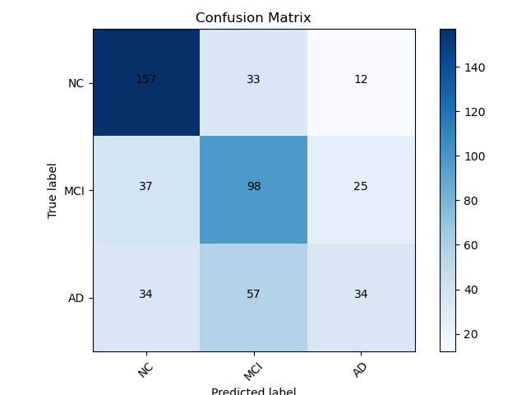
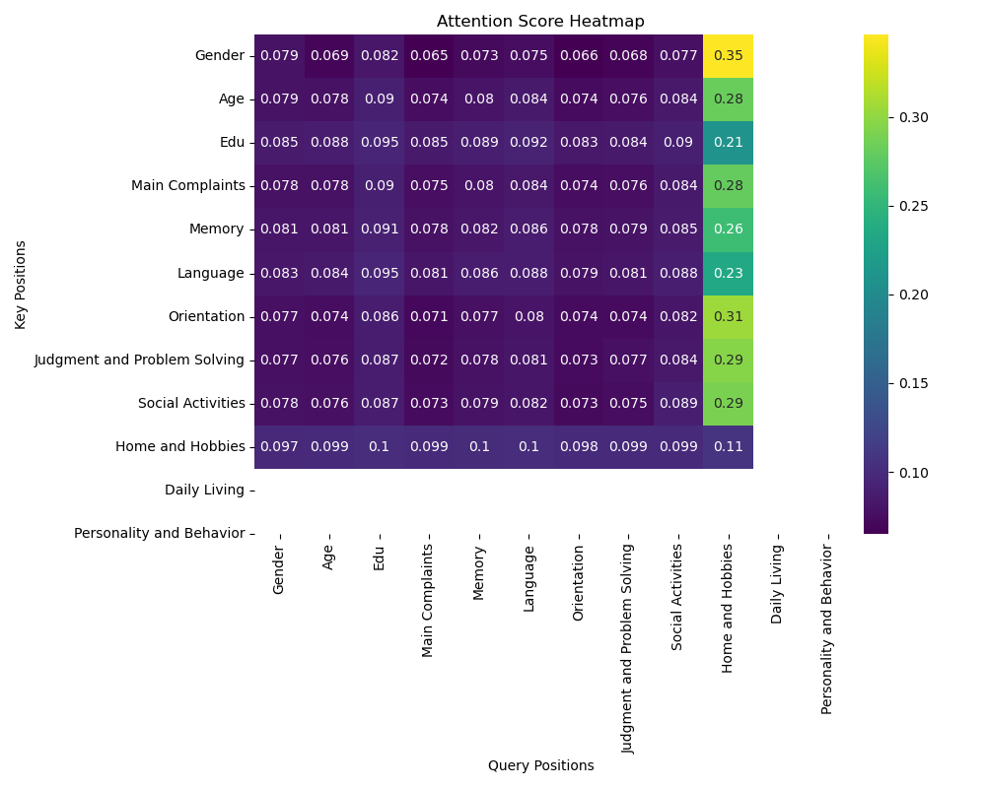
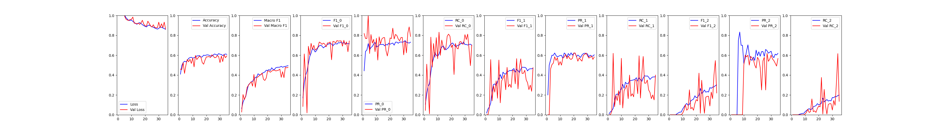
Extra Details
Base Line
C&I LAB

Slide 10
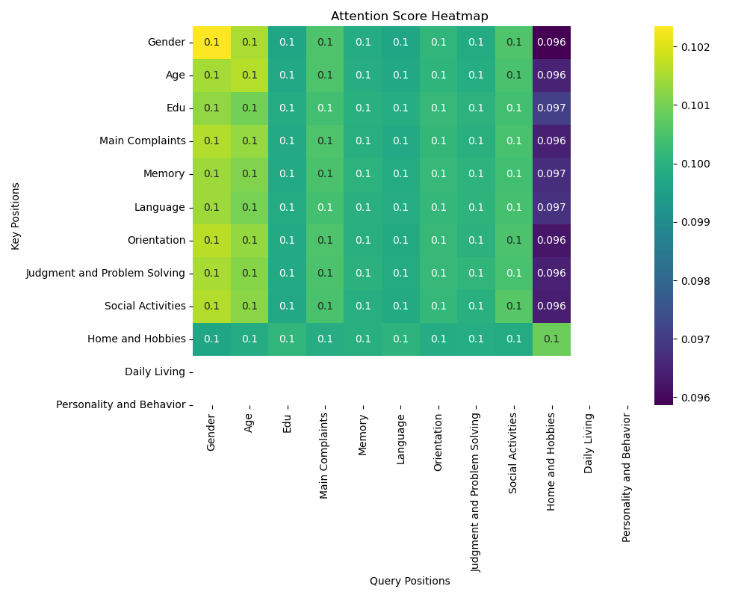
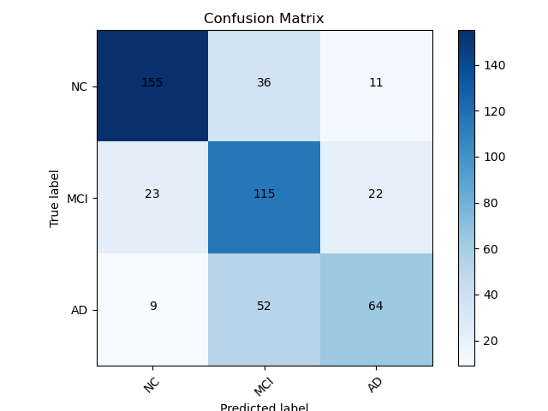
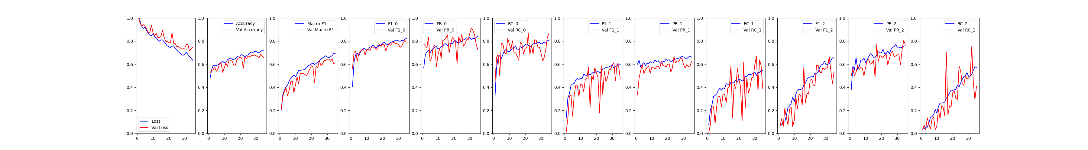
Extra Details
Hallow
C&I LAB

Slide 11
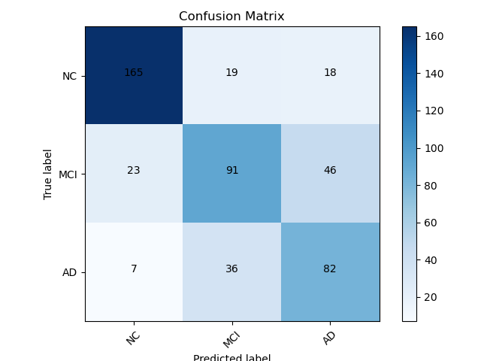
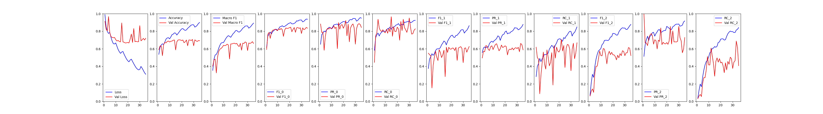
Extra Details
Lexical
C&I LAB

Slide 12
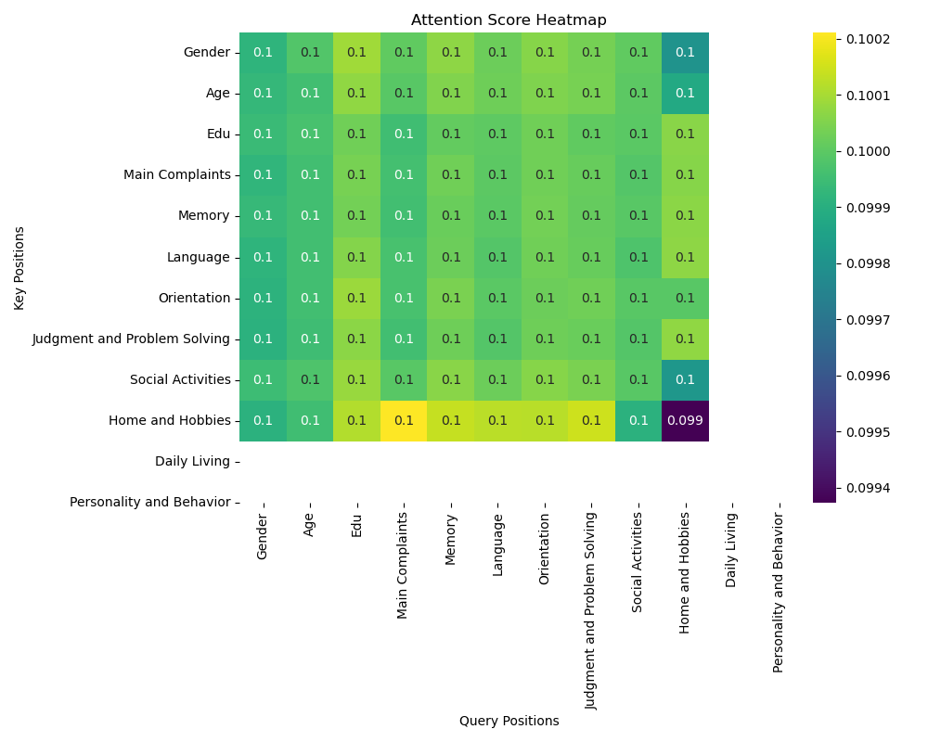
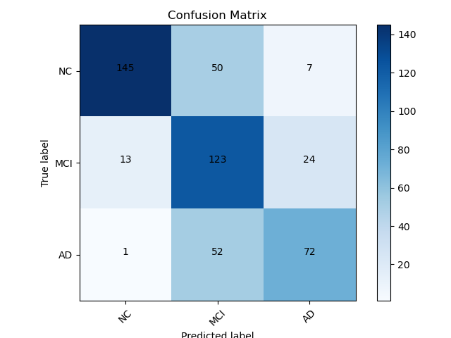
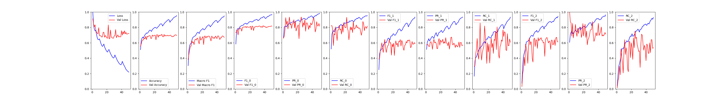
Extra Details
Optimized
C&I LAB

Slide 13
Thank you
C&I LAB

